Slide 1
公钥密码
bibi

Slide 2
公钥密码
一个密码体制中的加密密钥和解密密钥不同，其中加密密钥是公开的，解密密钥是保密的，但是由公开的加密密钥难以推出保密的解密密钥
RSA
背包
椭圆曲线

Slide 3

RSA
Alice | c,e,n,p,q
Bob | c,m,e,n
Cat | c,e,n
Alice：随机选择两个不同大质数 p 和 q，计算 m=p×q
Alice：根据欧拉函数，可以求出
Alice：选择r的一对互逆的整数e和d
Alice：公开n和e->做为公钥
Bob：使用公钥对明文m进行加密，并发送c给alice
c=m^e mod n # c=pow(m,e,n)
Alice：使用私钥对c进行解密
m=c^d mod n
e*d=1 mod f(n)
modinv(e,(p-1)*(q-1))
m=pow(c,d,n)
攻击者：c,e,n

Slide 4
Rsa module attack

Slide 5
直接模数分解
数学难题：分解n
私钥额外的知识：知道p和q（phi(n))
攻击方法：分解n—不当的几种情况
N的长度较小，可直接分解：个人计算机256bit以下
N中p和q选择存在的问题：过于接近 or 差距过大 or 光滑
费马分解和Pollard_rho分解
Yafu
p - 1 光滑
P+1光滑（2017 SECCON very smooth）
一些特定的n：在factordb上测试一下

Slide 6
例题：
尝试用yafu进行分解
JarvisOJ，Crypto，[xman2019]xyf

Slide 7
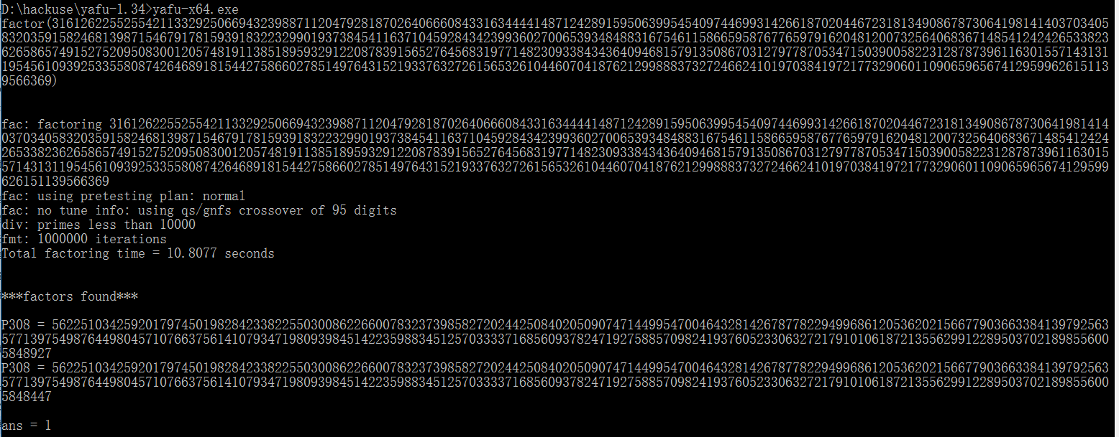
d=modinv(e,(p-1)*(q-1))%((p-1)*(q-1)) m=pow(c,d,n) print long_to_bytes(m)

Slide 8
公约数模数分解
如果在两个模数中使用了1个相同的素因子，那么可以使用求最大公约数的方法求出来
一般会给两个很难通过其他方法解出的模数
c1,e1,n1
c2,e2,n2
gcd(n1,n2)如果不是1的话，那么就可以分解n1和n2

Slide 9
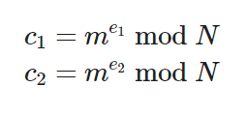

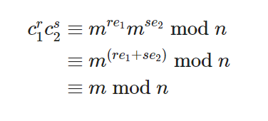
共模攻击
识别：两组及以上的RSA加密过程，而且其中两次的m和n都是相同的，但是e不同，那么就可以使用共模攻击
使用扩展的欧几里得算法求出r和s

Slide 10
例题
Jarvis O，[xman2019]xgm

Slide 11
RSA e attack

Slide 12
小指数明文爆破
观察加密：
c=m^e mod n
如果e很小，比如e=3，那么如果明文也很小的情况下可能会出现这种情况：
m^e < n
此时直接对c开e次根号就可以得到m
还有一种一般一点的情况：
k*n<m^3<(k+1)*n，就是说m^e虽然大于n了但是没有超出太多
爆破k

Slide 13
练习题
JarvisOJ，crypto，[xman2019]xbk

Slide 14
import gmpy2 i=0 while 1: if(gmpy2.iroot(c+i*n, 3)[1]==1): print long_to_bytes(gmpy2.iroot(c+i*n, 3)[0]) break i=i+1

Slide 15
RSA-选择密文攻击
如果我们拥有一个oracle可以对任意密文解密，并且能够知道解密结果的奇偶性的话，就可以进行RSA parity oracle攻击
具体思路参考 2018 Google CTF Perfect Secrecy & 2018 XCTF Final railgun

Slide 16
LLL-attack
格基规约：
Coppersmith出了一种针对于模多项式（单变量，二元变量，甚至多元变量）找所有小整数根的多项式时间的方法
Lenstra–Lenstra–Lovász lattice basis reduction algorithm（LLL）方法
初学者可以先了解攻击的条件和学习脚本的使用，然后再慢慢学习格的问题

Slide 17
条件
e很小的情况下，泄露了m的一部分
e很小的情况下，泄露了d的一部分
或者直接泄露了p的一部分
稍后例题

Slide 18
Wiener Attack & Boneh_durfee Attack
如果在选择e和d的时候，d足够小，那么就可以实施上述两种攻击，其中BD攻击的适用条件更广
识别：发现e的值很大，一般来说就可以考虑是BD attack

Slide 19


广播攻击
如果相同的信息被不同的公钥加密的了，并且如果使用的e较小，就可以进行广播攻击
那么可以通过中国剩余定理，可以计算出一个数Cx有：

Slide 20

相关消息攻击
如果如有线性关系的两个消息M1与M2被进行了加密，并且使用了相同的公钥，那么就可以实施相关消息攻击
两者之间的线性关系如下：M1=a*M2+b，那么当e=3的时候，可以得到：

Slide 21
综合例题
QWB2019-copperstudy：整合了各类coppersmith的攻击的题目
JarvisOJ，Crypto，[xman-2019]QWB-copperstudy
QWB2018-nextrsa：整合了各类RSA攻击的题目
https://github.com/beafb1b1/nextrsa

